Slide 1
Tìm hiểu ReactJS
Nhóm 4:
20161728 Vũ Đình Hoàng
2016xxxx Lê Quang Huy
20160696 Nguyễn Việt Dũng
2016xxxx Nguyễn Đức Trọng

Slide 2
Nội dung
Giới thiệu ReactJS và cài đặt
Các khái niệm quan trọng trong ReactJS

Slide 3
1. Giới thiệu ReactJS
JavaScript
Javascript library
Reactjs

Slide 4
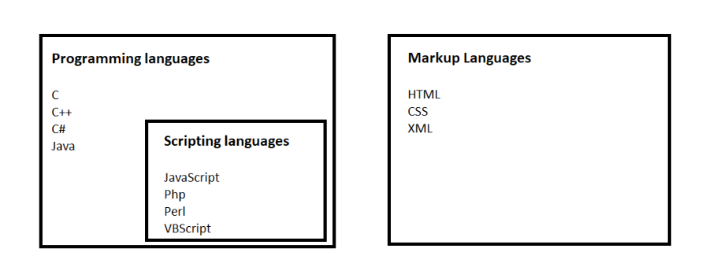
1. Giới thiệu ReactJS
Programming language:
là tập các câu lệnh hoặc code nói với máy tính những gì nó cần thực hiện.
thường được dùng để tạo ra phần mềm hoặc drivers
cần được biên dịch ra ngôn ngữ máy
ví dụ: Java, C, C++

Slide 5
1. Giới thiệu ReactJS
Scripting Language :
nó đưa ra các kịch bản để thực hiện một số task nào đó bằng cách đưa ra các chỉ dẫn cho chương trình khác thực hiện. Ví dụ: Javascript, PHP, Perl, Python, VBScript…
thường được sử dụng tạo website
cần được thông dịch (line by line)

Slide 6
1. Giới thiệu ReactJS
Markup Language:
là presentational language: thể hiện khung nhìn của trang web, đưa ra cấu trúc dữ liệu của một trang, layout, … với browser
sử dụng rộng rãi để thiết kế website
ví dụ: HTML, CSS, XML

Slide 7
1. Giới thiệu ReactJS
JavaScript:
Là một scripting language được dung để tạo và điểu khiển dynamic web (thay đổi được nội dung trang web)
Dynamic web content: animated graphic, photo slideshow, interactive form
Các thao tác làm thay đổi khung nhìn không cần reload lại trang

Slide 8
1. Giới thiệu ReactJS
JavaScript library:
tập các đoạn JS code được viết trước để thực hiện các task thông thường (lặp đi lặp lại nhiều lần)
cho phép lập trình viên bỏ qua các bước làm không quan trọng nhưng tốn nhiều công sức và thời gian để code

Slide 9
1. Giới thiệu ReactJS
ReactJS:
Là một Javascript library giúp đơn giản hóa quá trình xây dựng giao diện người dùng – user interfaces – UIs.
UIs: trong lập trình websites và web applications, UIs là tập gồm: menu, search bars, button, … những thành phần giao tiếp với người dung
Được phát triển bởi Jordan Walke (Facebook), giới thiệu vào 29/5/2013
Được dùng để xây dựng single-page webapp

Slide 10
1. Giới thiệu ReactJS
Single-web application(SPA):
Là app làm việc bên trong browser, không yêu cầu tải lại trang trong lúc sử dụng (Gmail, Google Maps, Facebook, GitHub,…)
Chỉ sử dụng 1 web page, mọi nội dung được tải lên bằng việc sử dụng Javascript
SPA request markup và data một cách độc lập, renders page thẳng trong browser, chỉ data được truyền qua lại
Không cần viết code render trên server
Dễ dàng debug bằng Chrome: monitor network, page element, data.
Có thể cache dữ liệu với local storage

Slide 11
1. Giới thiệu ReactJS
Cài đặt:
Cài đặt Node -> JavaScript runtime (react server)
Cài đặt create-react-app để khởi tạo react app

Slide 12
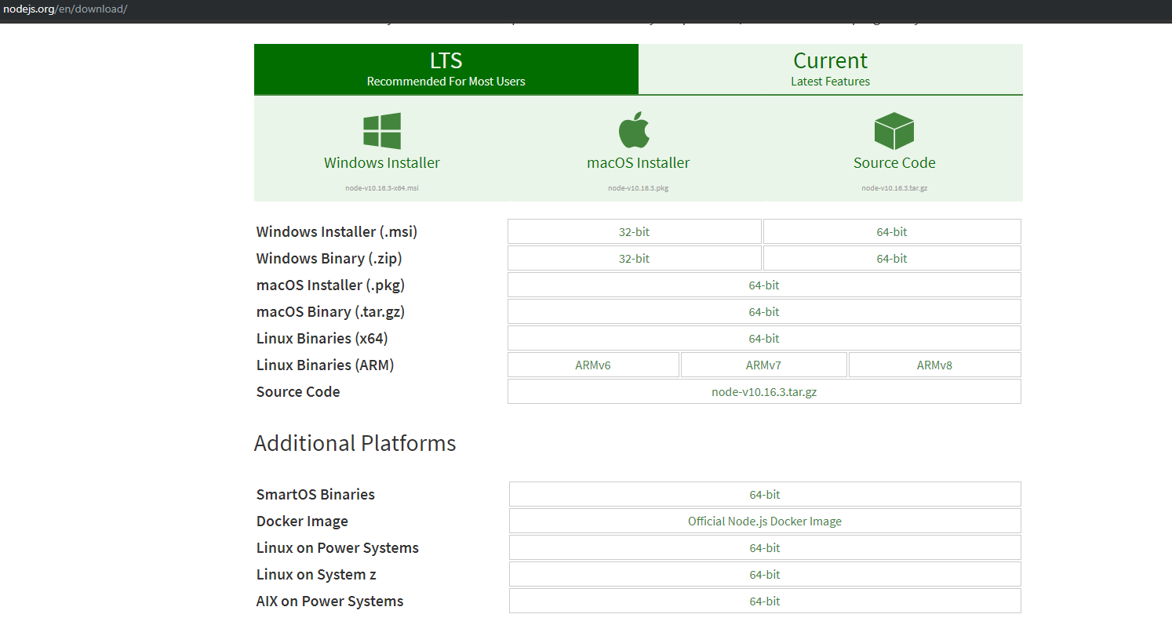
1. Giới thiệu ReactJS
Cài đặt NodeJS:

Slide 13
1. Giới thiệu ReactJS
Cài đặt Create-react-app:
Sau khi cài nodejs, npm package cũng được cài đặt
Gõ trong terminal: npm install –g create-react-app
Tạo và chạy app:
npx create-react-app app_name
cd app-name
npm start || yarn start

Slide 14
1. Giới thiệu ReactJS
Ví dụ: Hello World

Slide 15
2. Các khái niệm trong ReactJS
Components
JSX
Virtual DOM
State
Props
Life cycle
Event
Form
[CSS, SAAS trong React]

Slide 16
2. Các khái niệm trong ReactJS
JSX(JavaScript eXtension):
JSX = Javascript + XML
Nó chuyển đổi cú pháp gần như XML về thành Javascript
Cho phép dễ dàng viết và thêm HTML trong React
Các XML elements, attrubutes và children được chuyển đổi thành các đối số truyền vào React.createElement
Cú pháp JSX:
<nodename> nội dung </nodename>
<nodename />
Ví dụ: Intro JSX, Rendering Elements

Slide 17
2. Các khái niệm trong ReactJS
Virtual DOM:
DOM(Document Object Model): được tạo ra bởi browser, thể hiện cấu trúc html của một web page
Lập trình viên có thể thêm dynamic content bằng cách thay đổi DOM bằng ngôn ngữ lập trình như Javascript
Với static web, người ta dung HTML để update DOM -> thay đổi trên màn hình mà hình -> mỗi lần click,… trang web lại refresh
=> React tạo ra Virtual DOM

Slide 18
2. Các khái niệm trong ReactJS
Virtual DOM:
Là bản copy của DOM, React dung để xem phần nào của DOM cần thay đổi khi event xảy ra và chỉ update phần đó mà không phải toàn bộ DOM

Slide 19
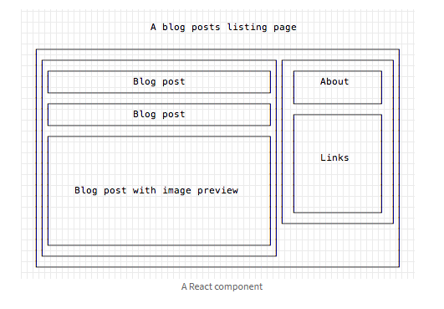
2. Các khái niệm trong ReactJS
React Components:
React chia UI thành tập các components

Slide 20
2. Các khái niệm trong ReactJS
React Components:
Component là một phần của giao diện người dùng
Children là tất cả các thành phần nằm trong component
Single responsibility principle
Hai loại components: Function và Class Component
Ví dụ:

Slide 21
2. Các khái niệm trong ReactJS
Props:
Là các tham số truyền qua các component
Được truyền từ component cha sang component con
Không thay đổi trong quá trình truyền
Gọi: this.props.attribute
State:
Là đặc trưng, thuộc tính riêng của từng component
Có thể thay đổi, khi thay đổi -> component được render lại
Gọi: this.state.attribute
Đặt lại: this.setState({attribute: value,…})

Slide 22
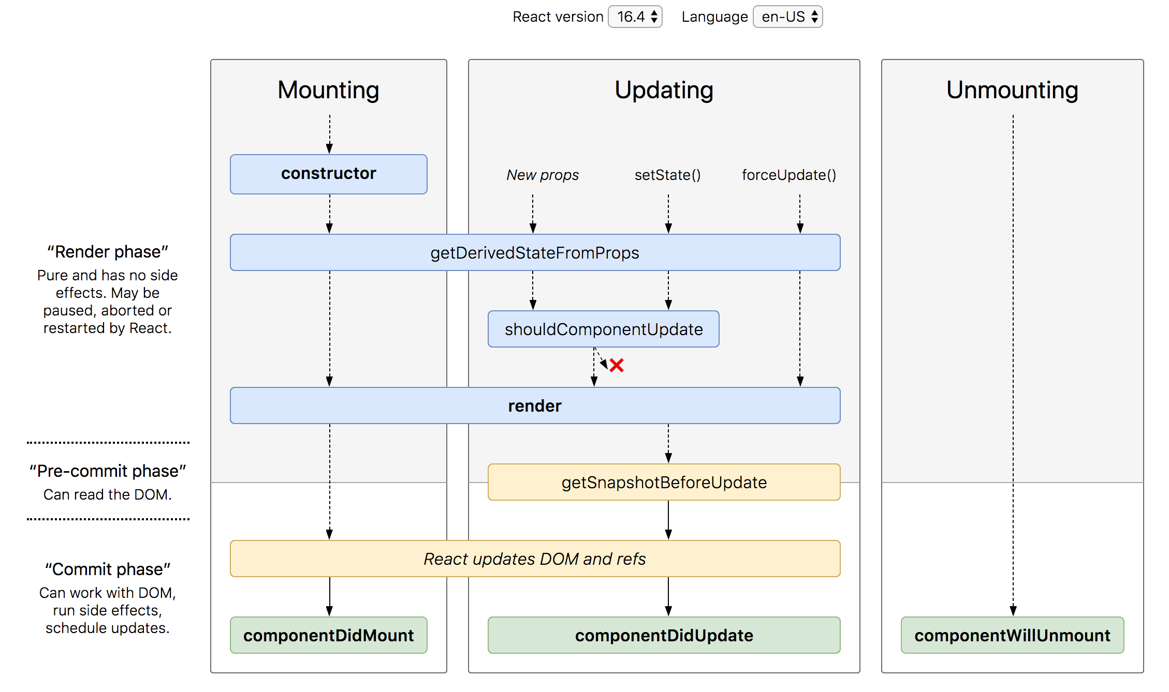
2. Các khái niệm trong ReactJS
Life cycle:

Slide 23
2. Các khái niệm trong ReactJS
Life cycle:
Mounting
Updating
Unmounting

Slide 24
2. Các khái niệm trong ReactJS
Mounting:
Constructor(): khởi tạo State, bind method
getDerivedStateFromProps(): set State dựa trên Props
Render(): output HTML to DOM
ComponentDidMount(): component rendered

Slide 25
2. Các khái niệm trong ReactJS
Updating: khi thay đổi props, state
getDerivedStateFromProps(): set state dựa trên props
shouldComponentUpdate():
xác định điều kiện có update không?
trả về giá trị boolean
Render()
getSnapshotBeforeUpdate():
dùng kiểm tra state, props trước khi update xảy ra
componentDidUpdate()

Slide 26
2. Các khái niệm trong ReactJS
Unmounting: khi component bị remove khỏi DOM
ComponentWillMount():

Slide 27
2. Các khái niệm trong ReactJS
Events:
Add events
Handle events
Bind this
Arrow function

Slide 28
2. Các khái niệm trong ReactJS
Form:
Add form
Handle form
Submit form

